Slide 1
Projektēšanas šabloni

Slide 2
Tēmas saturs
Kas ir šabloni programmēšanā
Kāpēc jālieto šabloni ?
Šablona būtisks trūkums
Šablonu kategorijas
Šablonu apskats
Veidošanas šabloni
Abstraktā fabrika
Veidotājs
Singletons
Composite
Struktūras šabloni
Adapters
Kompozīts
Uzvedības šabloni
Stratēģijas šablons
Novērotāja šablons
Pamatprincipi kvālitātai proektēšanai

Slide 3
Kas ir šabloni programmēšanā
Tas ir atkārtojams process vai projektēšanas paņēmiens, kurš risina kādu specifisku jautājumu sistēmas veidošanā
Projektēšanas šablons ir projektējuma problēmas risinājums, kuru var pielietot atkārtoti līdzīgam problēmam
Tas ir mehānisms, ar kuru objektorientētā valodā var ātri un viegli nodrošināt klašu komunikāciju
Tas ir īss apzīmējums jeb abstrakcija, kas palīdz projektētājiem efektīvāk sazināties
Šablons parasti satur formalizētu klašu attiecību, kuru var pielietot konkrētas problēmas risināšanai
Šablons – nav gatavs risinājums, tas satur tikai norādes – kā var rīkoties šāda situācija

Slide 4

Kāpēc jālieto šabloni?
Tie risina “reālas” problēmas
Šablonu lietošana būtiski atvieglina sistēmu projektēšanu un padara programmatūras izstrādi ātrāku
Šabloni ir daudz-maz standartizēti, tāpēc projektos ar daudziem cilvēkiem tas atvieglina koda saprašanu
Šabloni ļauj atkārtoti lietot gatavus sistēmas fragmentus
Iemieso zināšanas par priekšmetapgabalu, un izmanto veiksmīgāko praktiķu sasniegumus
Dokumentē projektējuma izvēli un pamato to
Veido vienotu terminoloģiju projektēšanas problēmu apspriešanai
Līdzās pašam risinājumam dod ieskatu arī par iespējamām problēmām un citās saistītās lietās

Slide 5
Šablona būtisks trūkums
Tipisks šablona trūkums:
Kodu var kļūt grūtāk būtiski pārmainīt, jo šablons uzliek savus pieņēmumus, kas var vēlāk neattaisnoties

Slide 6
Šablonu kategorijas
Pamatšabloni – izmanto, lai veidotu lielākus šablonus(Interface, Proxy)
Prezentācijas – izmanto, lai veidotu lietotāja interfeisus(Front Controller, View Helper, Dispatcer)
Radīšanas – objektu veidošana saskaņa ar dažādiem nosacījumiem(Factory method, Builder)
Biznesslāņa – izmanto, lai strukturizēt biznesa loģiku vai servisus(Value Object, Session Facade)
Integrācijas – saziņa ar ārējām sistēmām un resursiem(Data Access Object, Service Activator, Action Handler)

Slide 7
Sadališanas – izmanto, lai saliktu jēdzienu un loģikas sadalījums vairākas klasēs(Filtered, Composite)
Struktūras – atdala prezentāciju, datus, biznesloģiku, notikumu apstrādi atsevišķos blokos(Model View Controller Adapter)
Uzvedības - koordinē objekta stāvokli(Mediator,State)
Paralēlisma – realizē paralēlu piekļuvi resursiem(Single Thread Execution, Read – Write Lock)

Slide 8
Šablonu apskats
Veidošanas(Radīšanas) šabloni
Sadalīšanas šabloni
Struktūras šabloni
Uzvedības šabloni

Slide 9
Veidošanas šabloni
Veidošanas šabloni ir nepieciešami, lai atdalītu pašu sistēmu no objektu veidošanas un reprezentācijas.
Šāda veida šabloni padara sistēmu par vairāk elastīgu.
Piemēri: abstraktā fabrika, veidotājs, singletons

Slide 10
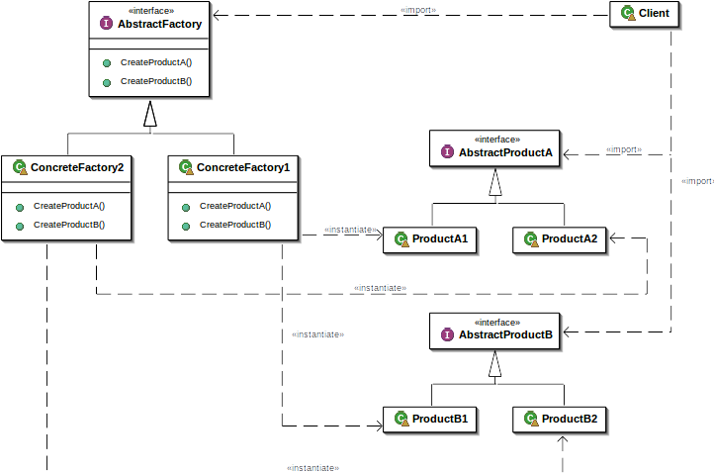
Abstraktā fabrika

Slide 11
Abstraktā fabrika
Šis šablons ļauj mainīt sistēmas uzvedību, veidojot specifiskus objektus, bet atstājot saskarnes.
Tiek pielietots, kad ir nepieciešams pārslēgties starp dažādam realizācijam no ārpuses(JDBC un JAXP).

Slide 12
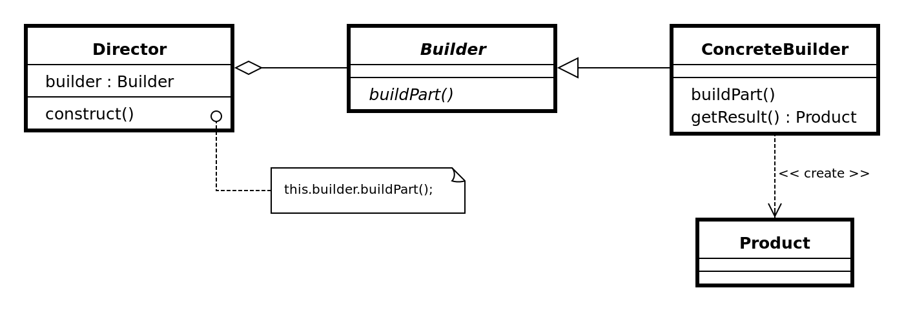
Veidotājs

Slide 13
Veidotājs
Šis šablons atdala objekta veidošanu no
objekta reprezentācijas. Tātad, veicot vienādu
veidošanas procesu var rasties dažādas
objekta reprezentācijas
Tiek pielietots, kad ir nepieciešams izveidot
objektu ar vairākiem nepieciešamiem
konstruktoriem.

Slide 14

Singletons

Slide 15
Singletons
Šis šablons tiek lietots, lai nodrošinātu situāciju,
kad klasei ir tikai viena instance un globāla
pieeja
Singleton tiek pielietots reģistratoru(loggers)
veidošanā

Slide 16
Sadalīšanas šablons "Composite"
Ļauj klientam manipulēt ar atomāru vienību un ar šādu vienību kolekciju, izmantojot to pašu interfeisu.
Klientam nav jāveido speciāls kods augstāka līmeņa agregācijobjekta salīdzināšanai ar pamatobjektu, tās pašas operācijas darbojas uz abiem
Risinājums: visi komponenti apmierina to pašu interfeisu
"Composite" šablona piemērs: ja failus un direktorijas var kopēt, pārvietot un dzēst ar to pašu komandu
public interface ContentComponent {
public void printAsHTML(boolean header);
}

Slide 17
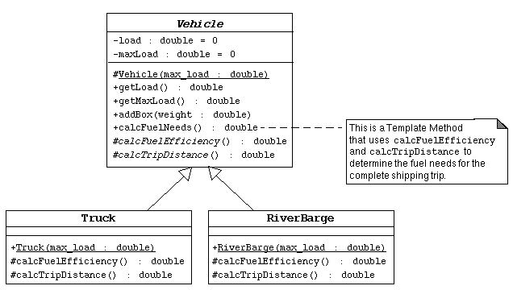
Projektēšanas šablons: "Template Method" jeb "Metodes Prototips"

Slide 18
Struktūras šabloni
Struktūras šabloni apraksta kāda veida attiecības pastāv starp klasēm.
Šabloni tiek pielietoti, kad ir nepieciešams izveidot sarežģītu klašu struktūru.
Piemēri: adapters, kompozīts.

Slide 19
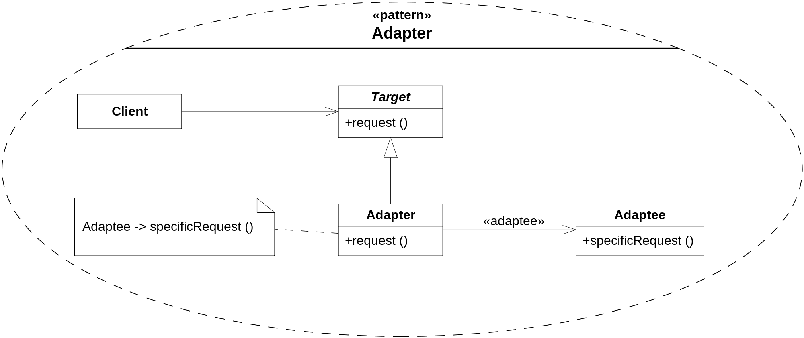
Adapters

Slide 20
Adapters
Šis šablons ļauj apvienot divas saskarnes, kuras nav savienojamas.
Šablons tiek pielietots kad ir nepieciešama divu vai vairāku objektu saskarne.
Tiek plaši lietots datu pārsūtīšanā.

Slide 21
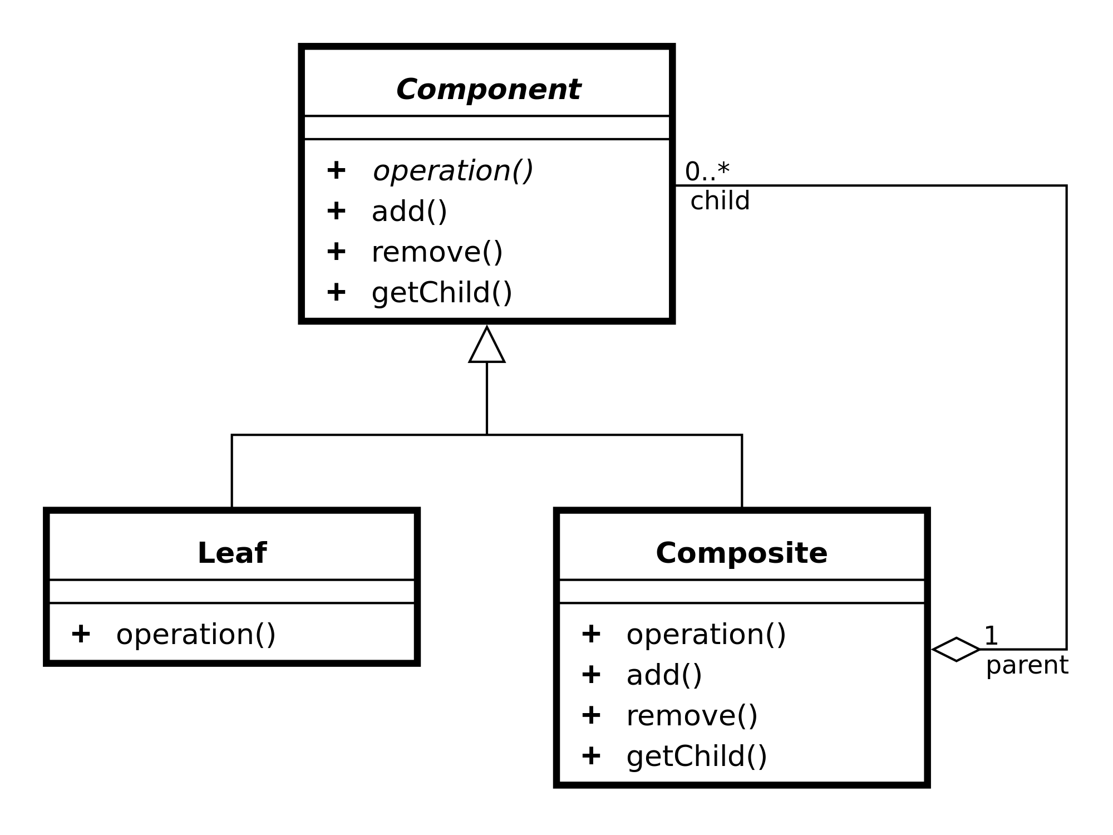
Kompozīts

Slide 22
Kompozīts
Šis šablons apvieno klases kokveida struktūrā. Tas nodrošina iespēju pielietot vienādas operācijas katram elementam un elementu grupām.
Kompozītu var pielietot tad, kad lietotājs vienādi apstāda atsevišķus objektus un objektu grupas(piemēram datņu dzēšana, kopēšana, pārvietošana).

Slide 23
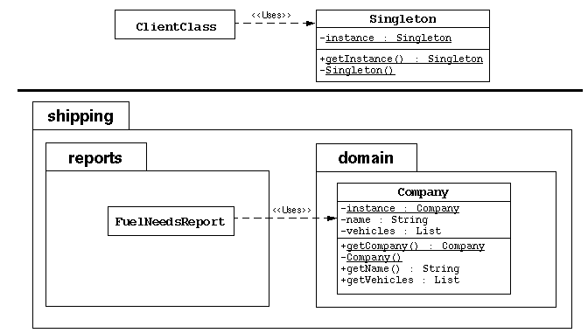
Projektēšanas šablons (Design Pattern) - "Singleton"

Slide 24

Projektēšanas šablona "Singleton" implementācija
Singleton'a izejas teksts:
package shipping.domain;
public class Company {
private static Company instance = new Company();
private String name;
private Vehicle[] fleet;
public static Company getCompany() {
return instance;
}
private Company() {...}
// more Company code ...
}

Slide 25
Var darīt vēl taupīgāk - saukt konstruktoru no getCompany(), ja instance==null, t.i. singleton'a instanci konstruē tikai tad, ja to tiešām kādam vajag. Lietojuma piemērs:
package shipping.reports;
import shipping.domain.*;
public class FuelNeedsReport {
public void generateText(PrintStream output) {
Company c = Company.getCompany();
// use Company object to retrieve the fleet vehicles
}
}

Slide 26
Uzvedības šabloni
Struktūras šabloni apraksta – kāda veida dažādas klases mijiedarbojas.
Šablons tiek pielietots, kad ir nepieciešams izpildes laika mainīt klašu uzvedību.
Piemēri:
  stratēģijas šablons
  novērotāja šablons

Slide 27

Stratēģijas šablons

Slide 28


Strateģijas šablons
Strategījas šablonam pamatfunkcijas ir:
definēt algoritmu kopu
iekapsulē tos
nodrošināt to apmaiņas iespēju
Konteksts
saistītas klases atšķiras dažos uzvedības aspektos
sistēmā ir nepieciešams atbalstīt atšķirīgu algoritmu variantus
klase nodrošina vairākus uzvedības variantus
Rezultāta sānak
algoritmu saimes tiek definētas Strategy klašu hierarhijās
algoritmu iekapsulēšana Strategy klasēs ļauj izmanīt un papildināt tos neatkarīgi
novērš lielu nosacījumu konstrukciju daudzumu

Slide 29
Stratēģijas šablons
Šis šablons ļauj programmai mainīt uzdevuma risināšanas algoritmu izpildes laikā. Objektam tiek pielikta saskarne. Šai saskarnei pastāv vairākas implementācijas un tiek izsaukta nepieciešamā.
Šis šablons ir lietots, kad ir nepieciešams izveidot pēc būtības vienādus objektus, bet ar dažādu uzvedību. Piemēram, spoki Pacman spēlē.

Slide 30
Novērotāja šablons
Novērotāja šablons nosaka 1 uz daudziem saistīban starp objektiem
Kad vienām objektam izmainas stāvoklis, tiek automātiski paziņots visiem no ta atkarīgiem objektiem

Slide 31
Novērotāja šablons
Vienīgais kas ir zināms par novērotāju tas ir - kopīga saskarsme
Tos var pievienot jebkura laika pēc vajadzības
Vājsaistīta sistēma
Klašu neatkarība
Nav vajadzības pielāgoties jauniem novērotāja tipiem
Atkārtota lietojamība

Slide 32
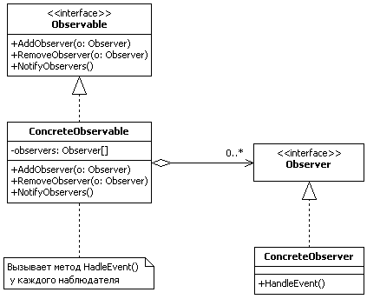
Novērotājs

Slide 33
Novērotājs
Šis šablons seko vai pētāmā objektā notiek kādas izmaiņas. Ja notiek izmaiņas, tad par to tiek informētas visas saistītas klases.
Ir pielietojams situācijas, kad mums ir viens objekts, kurš veic kaut kādas izmaiņas un pārējie mēģina tās apstrādāt(piemēram, kaut kāda grafiskā lietotāju saskarne un notikumu apstrāde)

Slide 34
Kad nav jālieto šabloni?
Kad uzdevums ir ļoti vienkāršs. Šablonu pielietošana būs lieks darbs.
Kad nav pietiekamas pieredzes(var tikt pielietots neoptimāls šablons).
Kad šablons ir eksotisks.

Slide 35
Pamatprincipi kvālitātai proektēšanai
Veiksmīgi principi:
“Atklāts – Slēgts princips” - modulim jābūt aizvērtam uz modifikācijam un atvērtam lai to varētu modificēt(abstrakcija, polimorfisms, virtuālās metodes)
Vienas atbildības princips – klasei jabūt atbildīgai par ierobežotās funkcionalitātes realizēšanu
Atkarības atgriešanas princips – paredz atkarību no abstrakcijām nevis no realizācijam
Liskovas aizstāšanas princips – apakšklasem jābūt maināmām ar to bāzes klasēm/ Funkcijai ar bāzes klases parametru jāstrāda korekti arī ar atvasināto klasi
Saskarnes atšķelšanas princips – ja ir tāda klase, kurai ir daudzi klienti, tad jānodrošīna specifiskas saskarnes katram klientam pēc to vajadzībam

Slide 36
Neveiksmīgi cēloni:
Nespēja nodrošināt efektīvu atkarību pārvaldību
Neelastīgums
Trauslums
Nespēja atbalstīt prasību izmaiņas
Viskozitāte
Nemobilitāte

Slide 37
Piemērs
class Singleton {
private static Singleton myInstance;
private Singleton() {
// do something
}
public static synchronized Singleton getInstance()
{
if (myInstance == null)
myInstance = new Singleton();
return myInstance;
}
// do something
public void doExample() {
// do something
}
}

Slide 38
Piemērs 2
package com.myjava.constructors;
public class MyNewSingleTon {
      private static MyNewSingleTon myObj;
private MyNewSingleTon() {
// do something
}
public static MyNewSingleTon getInstance(){
if(myObj == null){
myObj = new MyNewSingleTon();
}
return myObj;
}

Slide 39
public void getHim(){
// do something
System.out.println("I am your singleton");
}
public static void main(String a[]) {
MyNewSingleTon first = MyNewSingleTon.getInstance();
st.getHim();
}
}

